Slide 1

VER: 1.0.0_MVP
PLAY & DISCOVER AI
Uzum Tezkor Growth Engine
Muammo: Uzum Tezkor foydalanuvchisi ilovani asosan ovqat buyurtma qilish uchun ishlatadi. Non-RTE (supermarket, gullar) ulushi past va kutish ekrani o'sish nuqtasi sifatida ishlatilmayapti.
Notes:
Uzum Tezkor hozirda asosan ovqat yetkazib berish ilovasi sifatida qabul qilinadi. Bu esa bizning non-RTE, ya'ni supermarket va boshqa xizmatlarimizning salohiyatini to'liq ochib bermayapti. Katta foydalanuvchilar bazasiga ega bo'lsak-da, ular turli kategoriyalar o'rtasida kam harakatlanishadi. Eng muhimi, buyurtmani kutish ekrani hozirda deyarli ishlatilmayapti, bu esa katta o'sish imkoniyatini boy berishimizga olib kelmoqda. Keyingi slaydda bu imkoniyatni qanday aniqlaganimizni ko'rib chiqamiz.

Slide 2

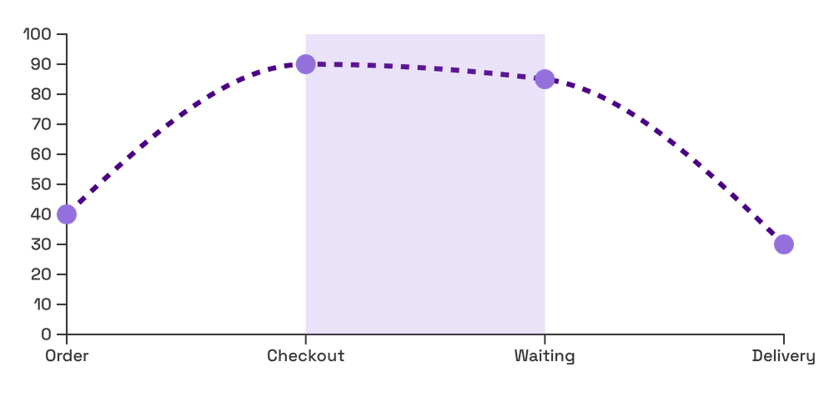
Insight: Kutish vaqti — o'sish imkoniyati
Yuqori diqqat lahzasi
Post-checkout vaqti — foydalanuvchi buyurtma holatini kuzatish uchun ilovada eng ko'p vaqt o'tkazadigan davr.
Tabiiy integratsiya
Foydalanuvchi ilova ichida qoladi, bu esa yangi kategoriyalarni taklif qilish uchun qulay vaqt.
Engagement vs Growth
Kutish vaqtini zerikishdan real biznes o'sishiga aylantirish imkoniyati.
Foydalanuvchi diqqat darajasi (Attention Level)
SLIDE_02 // INSIGHT_ANALYSIS
Notes:
Foydalanuvchi buyurtma berganidan keyin kuryerni kutish vaqti shunchaki zerikish emas, balki biz uchun oltin imkoniyatdir. Aynan shu post-checkout vaqtida foydalanuvchining diqqati eng yuqori bo'ladi, chunki u buyurtma holatini kuzatish uchun ilova ichida qoladi. Bu vaqtda yangi kategoriyalarni taklif qilish eng tabiiy va samarali usul bo'lib, bizga o'sish uchun noyob sharoit yaratadi. Endi bu imkoniyatni qanday qilib amaliy yechimga aylantirganimizni ko'rib chiqamiz.

Slide 3




Yechim: Play & Discover AI
MINI-O'YIN
SHAXSIYLASHTIRILGAN MUKOFOT
KATEGORIYA KASHFIYOTI
Kutish vaqtida foydalanuvchini jalb qiluvchi interaktiv va qiziqarli element.
Foydalanuvchini supermarket, gullar yoki pet shop kabi yangi yo'nalishlarga yo'naltirish.
AI tomonidan tanlangan, aynan foydalanuvchi ehtiyojiga mos maxsus chegirmalar.
SLIDE_03 // SOLUTION_OVERVIEW
Notes:
Bizning yechimimiz — bu Play & Discover AI, kutish vaqtini interaktiv o'sish mexanizmiga aylantiradi. Bu mini-o'yin orqali foydalanuvchini jalb qilamiz, unga shaxsiylashtirilgan mukofotlar beramiz. AI tomonidan tanlangan bu chegirmalar aynan foydalanuvchining ehtiyojlariga mos keladi. Maqsadimiz — foydalanuvchini supermarket, gullar yoki pet shop kabi yangi non-RTE kategoriyalariga yo'naltirishdir. Keyingi slaydda bu AI qanday ishlashini batafsil tushuntiraman.

Slide 4



AI qanday ishlaydi?
INPUT DATA
AI SCORING ENGINE
OUTPUT: NBO
Buyurtmalar tarixi
Affinity Scoring
Next Best Offer
Kategoriya moyilligi
Churn Risk Detection
Shaxsiylashtirilgan promo
Promo sezgirlik
Context-Aware Model
Optimal kategoriya
Ilova ichidagi xatti-harakat
Real-time Ranking
Push-trigger
SLIDE_04 // AI_ENGINE_ARCHITECTURE
Notes:
Bizning AI modelimiz har bir foydalanuvchi uchun "Next Best Offer"ni aniqlaydi. U foydalanuvchining buyurtmalar tarixi, kategoriya moyilligi va promo-kodlarga sezgirligini tahlil qiladi. Shuningdek, mijozi ketib qolish xavfini ham aniqlaydi. Bu ma'lumotlar asosida AI har bir foydalanuvchiga eng mos keladigan shaxsiylashtirilgan promo-kodni taklif qiladi. Misol uchun, agar foydalanuvchi tez-tez fast-food buyurtma qilsa, biz unga supermarketdan ichimliklar uchun taklif beramiz. Endi bu jarayon foydalanuvchi uchun qanday ko'rinishini ko'rib chiqamiz.

Slide 5






UX Flow: Foydalanuvchi yo'li
BUYURTMA
KUZATUV
O'YIN
MUKOFOT
KONVERSIYA
Foydalanuvchi ovqatga buyurtma beradi
Kutish ekranida buyurtmani kuzatadi
Interaktiv mini-o'yinni boshlaydi
Shaxsiylashtirilgan bonusga ega bo'ladi
Yangi kategoriyadan buyurtma beradi
SLIDE_05 // USER_JOURNEY_MAP
Notes:
Foydalanuvchi yo'li juda sodda va intuitiv. Avvaliga foydalanuvchi ovqatga buyurtma beradi va keyin kutish ekranida buyurtmasini kuzatadi. Aynan shu yerda bizning interaktiv mini-o'yinimiz paydo bo'ladi. O'yinni yakunlagach, foydalanuvchi shaxsiylashtirilgan bonusga ega bo'ladi va bu bonusni darhol yangi kategoriyadan buyurtma berish uchun ishlatishi mumkin. Bu jarayon foydalanuvchi uchun majburiy emas, balki qiziqarli va foydali tajriba yaratadi. Keyingi slaydda mukofot tizimimiz qanday ishlashini ko'rib chiqamiz.

Slide 6




Smart Reward Engine: Shaxsiylashtirilgan Strategiya
SEG_01
SEG_02
Yangi foydalanuvchilar
Bir marta ishlatganlar
Non-RTE kategoriyasini hali sinab ko'rmaganlar.
Bir marta buyurtma bergan, lekin qaytmaganlar.
Katta chegirma bilan birinchi sinov
Retention (qayta jalb qilish) takliflari
Kategoriya afzalliklarini tushuntirish
O'xshash mahsulotlar tavsiyasi
SEG_03
SEG_04
Faol foydalanuvchilar
Ketish xavfi borlar
Doimiy ravishda turli kategoriyalardan foydalanuvchilar.
Ilovadan foydalanish faolligi kamayganlar.
Cross-sell va sodiqlik bonuslari
Maxsus "win-back" aksiyalari
Eksklyuziv "early access" takliflar
Yuqori qiymatli shaxsiy kuponlar
SLIDE_06 // REWARD_STRATEGY
Notes:
Endi esa, promo-budjetni qanday qilib eng samarali ishlatishimiz haqida gaplashamiz. Biz hamma foydalanuvchiga bir xil chegirma bermaymiz, chunki bu samarasiz. Bizning Smart Reward Engine har bir foydalanuvchi segmentiga moslashtirilgan takliflar yaratadi. Yangi foydalanuvchilarga katta chegirma berib, ularni non-RTE kategoriyasiga jalb qilamiz. Ketish xavfi bor foydalanuvchilarni esa maxsus takliflar bilan qaytaramiz. Bu yondashuv promo xarajatlarini optimallashtirib, har bir sarflangan so'mdan maksimal foyda olishimizni ta'minlaydi. Keyingi slaydda ushbu tizimning texnik arxitekturasi haqida gaplashamiz.

Slide 7

MVP Arxitekturasi: Big Data tayyor
CRM / Push Engine
In-App UI
Promo Service
ACTION
Real-time triggers
Mini-game interface
Dynamic coupon gen
ML Scoring & Ranking
Feature Store
PROCESS
Next Best Offer Model (Real-time)
User profiles & Category affinity
Event Stream
Order History
Product Catalog
DATA
Clickstream / Tracking
Transactional DB
Non-RTE inventory
SLIDE_07 // SYSTEM_ARCHITECTURE
Notes:
Bu yerda bizning MVP arxitekturamizni ko'rib turibsiz. Biz noldan murakkab tizim qurmaymiz, balki Uzumning mavjud Big Data infratuzilmasidan maksimal darajada foydalanamiz. Event tracking va buyurtmalar bazasi bizga foydalanuvchi xatti-harakatlari haqida to'liq ma'lumot beradi. ML skoring va real-vaqtda tavsiyalar esa har bir foydalanuvchi uchun eng mos taklifni aniqlaydi. Bu yondashuv bizga tezda MVPni ishga tushirish va natijalarni real vaqtda kuzatish imkonini beradi. Lekin, bu natijalarni qanday o'lchaymiz? Keyingi slaydda shu haqida.

Slide 8

KPI va A/B Test: Muvaffaqiyat o'lchanadi
NORTH STAR METRIC
Eksperiment guruhlari
Non-RTE GMV Share %
Guruh
Mexanika
Maqsad
Control
Standart kutish ekrani
Baseline aniqlash
PRIMARY KPI
Fixed
Statik promo-kod
O'yin effektini o'lchash
1st Non-RTE Conv. Rate
AI Reward
Play & Discover AI
Shaxsiylashtirish effekti
SECONDARY KPIS
Retention & Repeat Rate
SLIDE_08 // METRICS_AND_EXPERIMENTS
Notes:
Muvaffaqiyatni taxmin qilish emas, balki o'lchash kerak. Bizning asosiy maqsadimiz — non-RTE GMV ulushini oshirish. Buni o'lchash uchun birinchi non-RTE konversiya darajasini asosiy KPI sifatida belgiladik. Har bir qadamni A/B testlar orqali tekshiramiz. Nazorat guruhi bilan solishtirib, o'yin va AI tavsiyalarining real ta'sirini aniqlaymiz. Bu bizga faqatgina o'yin yaratish emas, balki biznes ko'rsatkichlarini real o'stirishga yordam beradi. Endi esa, bu loyihaning iqtisodiy samaradorligi va amalga oshirish rejasiga o'tamiz.

Slide 9

Unit Economics va 90 kunlik Roadmap
0–30 KUN: MVP
30–60 KUN: PILOT
60–90 KUN: SCALE
Infratuzilma tayyorlash va mini-o'yin prototipi
Kichik guruhda A/B test va AI modelini o'qitish
To'liq masshtablash va natijalarni optimallashtirish
Iqtisodiy samaradorlik
Biznes qiymati
Promo xarajatlarini 20% optimallashtirish
CACsiz yangi kategoriya aktivatsiyasi
Incremental GMV o'sishi
LTV (Lifetime Value) ko'rsatkichini oshirish
SLIDE_09 // ROADMAP_AND_ECONOMICS
Notes:
Bizning rejamiz aniq va iqtisodiy jihatdan asoslangan. Birinchi 30 kunda MVPni tayyorlaymiz, bu bizga minimal resurslar bilan maksimal qiymat yaratish imkonini beradi. Keyingi 30 kunda kichik guruhda pilot test o'tkazamiz va AI modelini o'qitamiz. So'nggi 30 kunda esa tizimni to'liq masshtablaymiz. Bu yechim promo xarajatlarini optimallashtirib, qo'shimcha GMV yaratadi. Eng muhimi, biz yangi mijozlarni jalb qilish xarajatlarisiz o'sishga erishamiz. Xo'sh, nega aynan bizning yechimimiz g'olib bo'ladi? Yakuniy slaydda shu haqida.

Slide 10





NEGA BU YECHIM G'OLIB BO'LADI?
Biz o'yin yaratmadik. Biz kutish vaqtini Growth Engine'ga aylantirdik.
CACsiz o'sish
Shaxsiylashtirilgan aktivatsiya
Mavjud foydalanuvchi bazasidan foydalangan holda
Har bir foydalanuvchi uchun aynan unga mos
yangi mijoz jalb qilish xarajatlarini nolga tushirish.
keladigan "Next Best Offer" taqdim etish.
Masshtablanuvchi AI qatlami
O'lchanadigan natija
Uzum ekotizimining barcha yo'nalishlariga osonlik
Har bir promo-kod va har bir o'yin sessiyasining
bilan moslashtirilishi mumkin bo'lgan texnologiya.
biznesga ta'sirini aniq metrikalar orqali kuzatish.
SLIDE_10 // FINAL_PITCH_SUMMARY
Notes:
Biz shunchaki o'yin yaratmadik. Biz Uzum Tezkor foydalanuvchilarining kutish vaqtini kuchli Growth Engine'ga aylantirdik. Bu yechim CACsiz o'sishni ta'minlaydi, chunki biz mavjud foydalanuvchi bazasidan foydalanamiz. Har bir foydalanuvchi uchun shaxsiylashtirilgan takliflar orqali ularni yangi kategoriyalarga jalb qilamiz. Eng muhimi, bu masshtablanuvchi AI qatlami bo'lib, Uzum ekotizimining boshqa yo'nalishlariga ham osongina moslashtirilishi mumkin. Har bir harakatimiz o'lchanadigan natijaga ega, bu esa biznes uchun real qiymat yaratadi. Play & Discover AI — bu Uzum Tezkor uchun shunchaki funksiya emas, balki ekotizim ichida foydalanuvchilarni ushlab qolish va yangi daromad manbalarini ochish kalitidir.

